Slide 1
基于贝叶斯方法的机器科学家及其在科学问题求解中的应用

Slide 2
参考资料
A Bayesian machine scientist to aid in the solution of challenging scientific problems
rguimera / machine-scientist — Bitbucket（官方）
另存到了github上2308087369/bys-machine（个人）
PPT主要内容和代码参考git库

Slide 3
科学建模的重要性
传统建模
数据驱动建模
封闭形式的数学模型：牛顿定律
需要专家经验
可解释性高
实验和观测数据驱动
自动化方法来从数据中提取数学模型
降低对人工经验的依赖
具备可解释性
模型复杂度的权衡：如何在拟合数据的同时避免过拟合
模型搜索的高效性：如何在庞大的数学表达式空间中高效找到最佳模型？
结合贝叶斯统计、马尔可夫链蒙特卡洛（MCMC）方法，进行数学模型搜索和选择。
通过先验知识和数据驱动的方法，提高模型发现的准确性。
贝叶斯机器科学家（Bayesian Machine Scientist）

Slide 4
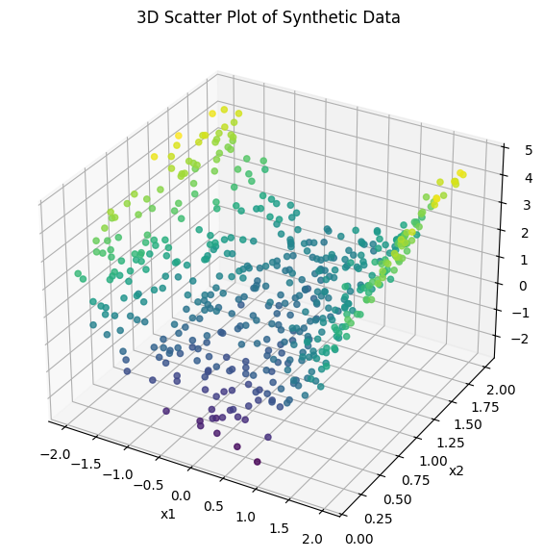
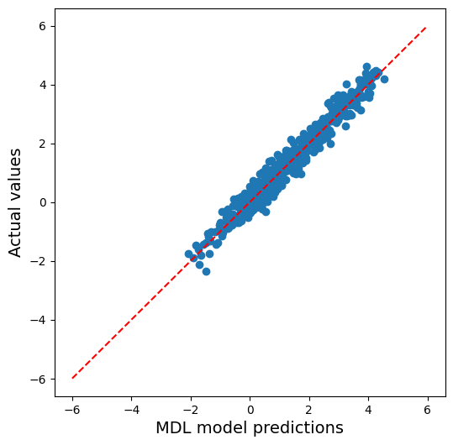
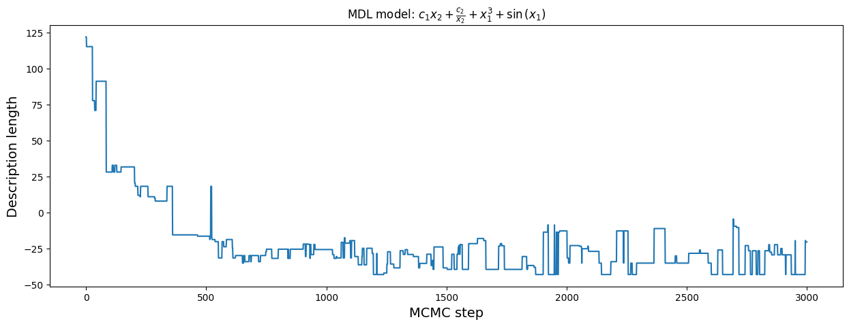

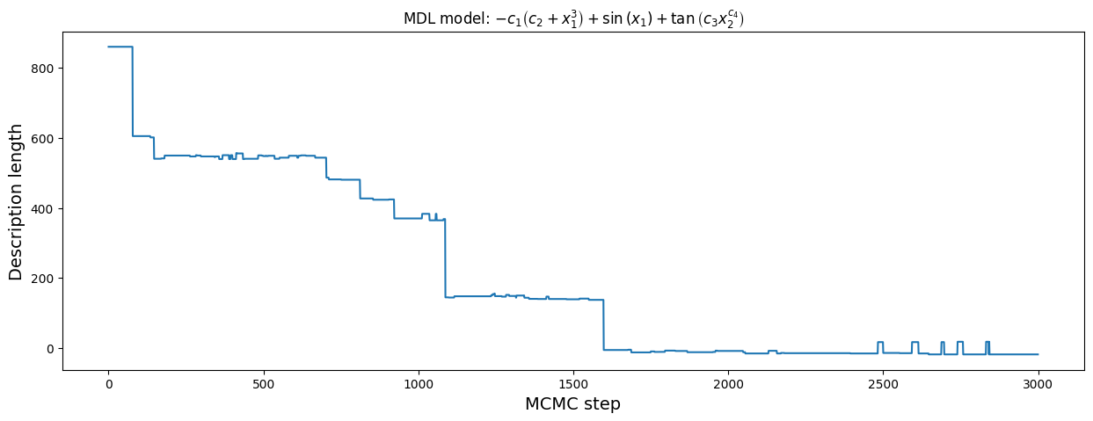
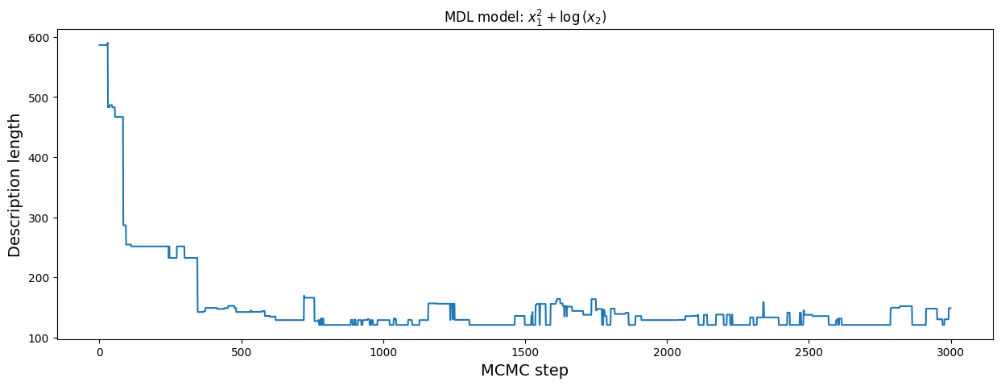

模型能力概览
1：$\text{y}\text{ = }\text{x}\text{1^2 + }\text{log}\text{(}\text{x}\text{2) + }\text{高斯噪声}（0.2）$
$\text{y}\text{ = }\text{sin}\text{(}\text{x}\text{1) + }\text{x}\text{1^3 + }\text{log}\text{(}\text{x}\text{2) + }\text{exp}\text{(−}\text{x}\text{2)}$ $\text{+ }\text{高斯噪声}（0.2）$

Slide 5

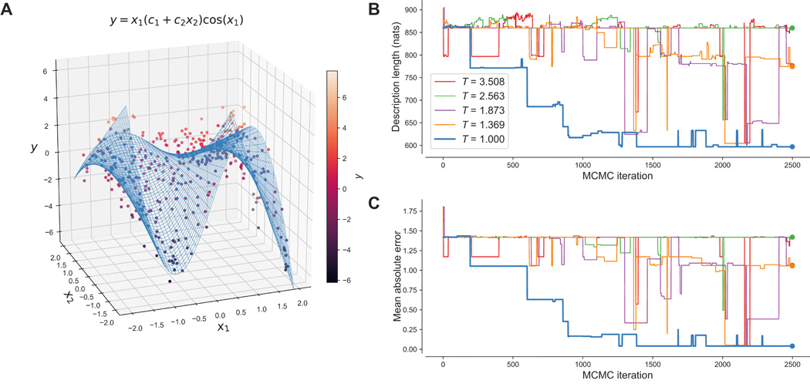

原理概述
Markov Chain Monte Carlo 采样
状态空间：所有可能的数学表达式
转移规则：通过随机操作修改数学表达式（如替换变量、增加/删除运算符）
接受准则：基于后验概率决定是否接受新公式
根节点变换（Root Addition/Removal）：增加或删除整个公式的最高层运算
子树替换（Elementary Tree Replacement）：替换数学表达式的一部分
节点替换（Node Replacement）：用新的变量、运算符替换某个节点
贝叶斯定理
平行温度（Parallel Tempering）
多条 MCMC 链在不同温度下运行，避免陷入局部最优
低温链探索局部最优
高温链尝试大范围搜索
似然函数：模型对数据的拟合度
后验概率：模型的可信度
先验分布：从数据库学习的模型复杂度偏好
评估指标：Description Length, DL
贝叶斯信息准则

Slide 6
代码块介绍——fit_prior.py
整理好的公式数据集形式Process-Formulas\data\named_equations.wiki.parsed
基于 MCMC 采样调整公式先验概率
读取数学公式数据集
初始化 MCMC 采样器（使用 Tree 结构）
通过迭代计算公式的先验概率（不同数学运算符的使用频率）
更新公式生成模型的先验分布，贴近 Wikipedia 公式的分布
算法改进（可能的客制化方向）
MCMC迭代次数，是否能用自适应的方式进行迭代（针对数据集）
考虑其他的公式数据集
改进MCMC采样器本身的改进
先验值更高表示该运算符更容易出现在采样公式中
运算符 | 运算符 | 运算符
Nopi_pow3 | 263 | 三次方运算的使用频率极高
Nopi_tan | 6.283013676517686 | 正切运算的使用频率较低
Nopi2_tanh | 7.7934600323176415 | 双曲正切运算的二阶统计值
Nopi2_pow3 | 0.5836508282151869 | 三次方运算的平方频率较低
Nopi2_pow2 | 0 | 二次方运算的平方频率被禁用
Prior\final_prior_param_sq.named_equations.nv39.np39.maxs200.2024-09-04 17_12_47.626145.dat

Slide 7
Tutorial & Test
machine-scientist\ Tutorial.ipynb
machine-scientist\test.ipynb
总结：
1. 参数挑选对表达式重构的影响显著
2. 数据需要洗漱化，易过拟合
3. 高维复杂函数难还原
项目难点：
1.公式数据集的搜集整理
2.采样链的搭建
3.先验参数优化，树状节点优化

